Slide 1

МОСКВА
2018
ОТЧЕТ ПО ФОРМАМ ФЕДЕРАЛЬНОГО
СТАТИСТИЧЕСКОГО НАБЛЮДЕНИЯ
ЗА 2018 ГОД
Подчернина Анастасия Михайловна
Заведующая филиалом ЦМС

Slide 2
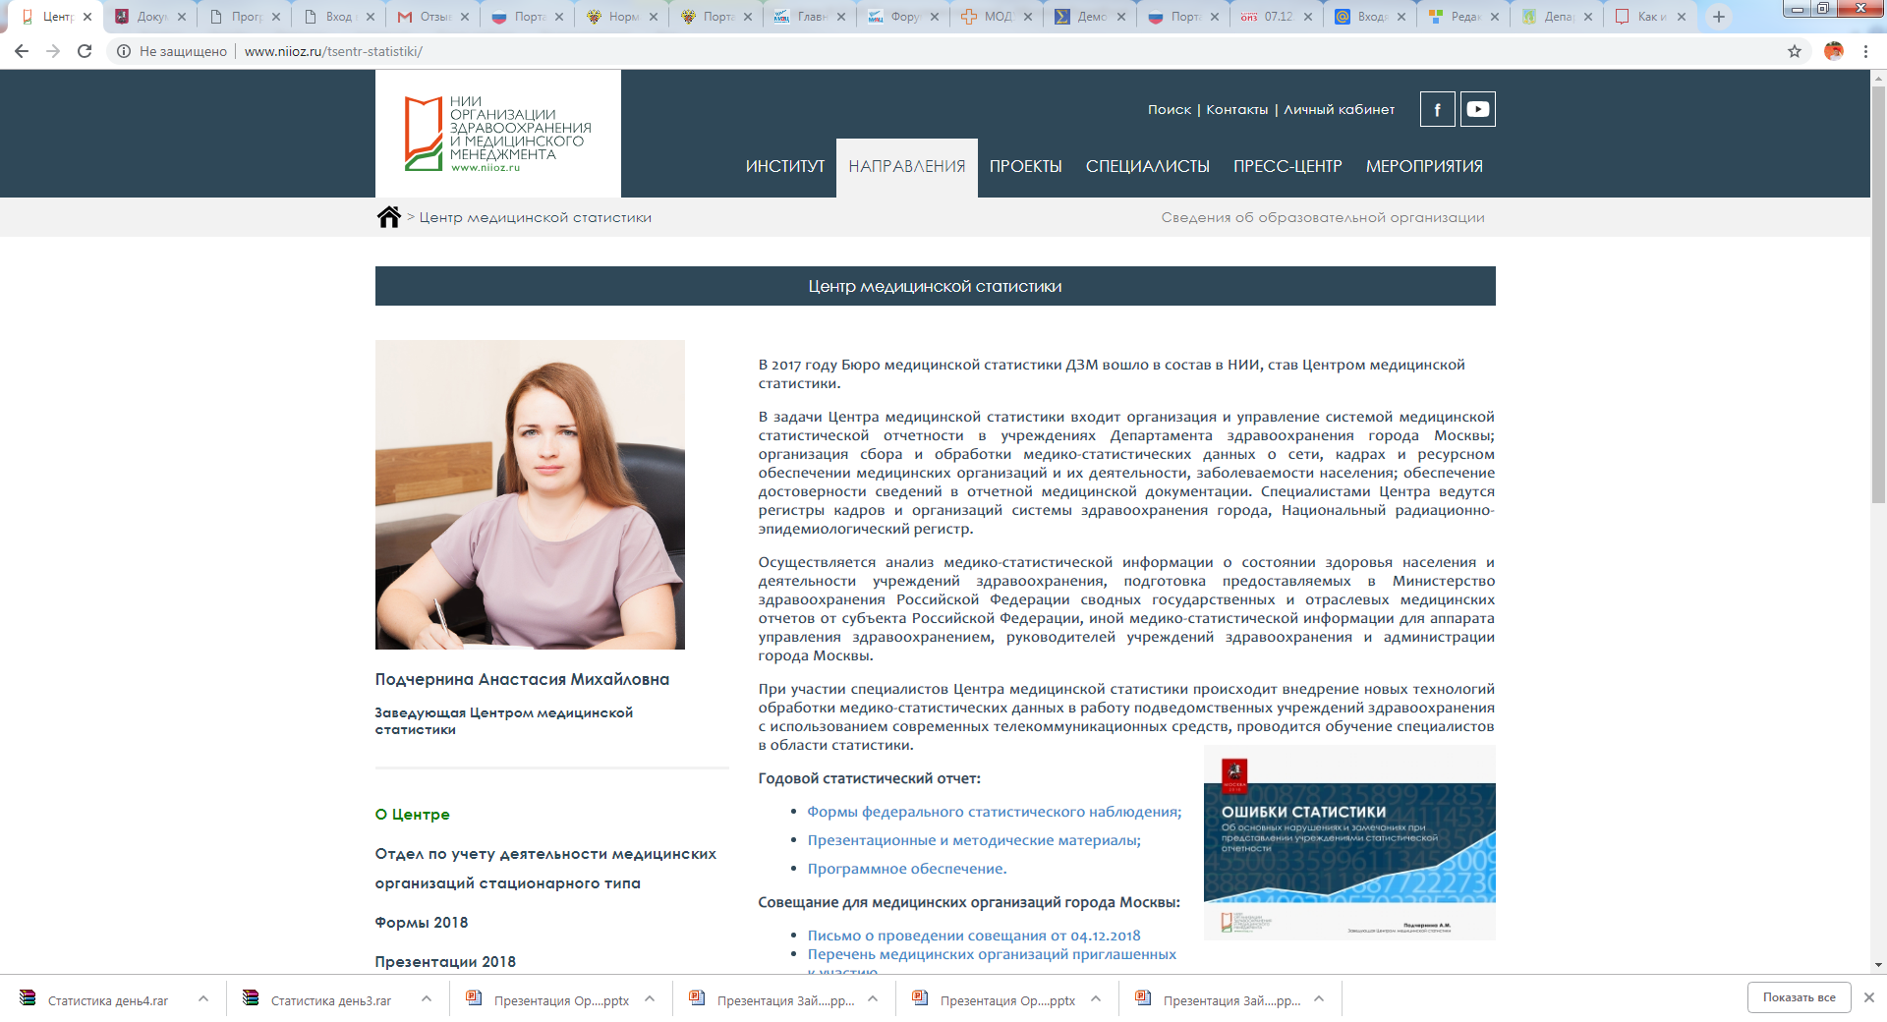
МАТЕРИАЛЫ К СДАЧЕ ГОДОВОГО ОТЧЕТА ЗА 2018 ГОД
1
2
3
4

Slide 3
ИЗМЕНЕНИЯ В ФОРМАХ ЗА 2018 ГОД
В 2018 году изменились следующие отчетные формы:
 | ✱ | Форма ФСН №12 «Сведения о числе заболеваний, зарегистрированных у пациентов, проживающих в районе обслуживания медицинской организации»
 | ✱ | Форма ФСН №14 «Сведения о деятельности подразделений медицинской организации, оказывающих медицинскую помощь в стационарных условиях»
 | ✱ | Форма ФСН №30 «Сведения о медицинской организации»

Slide 4
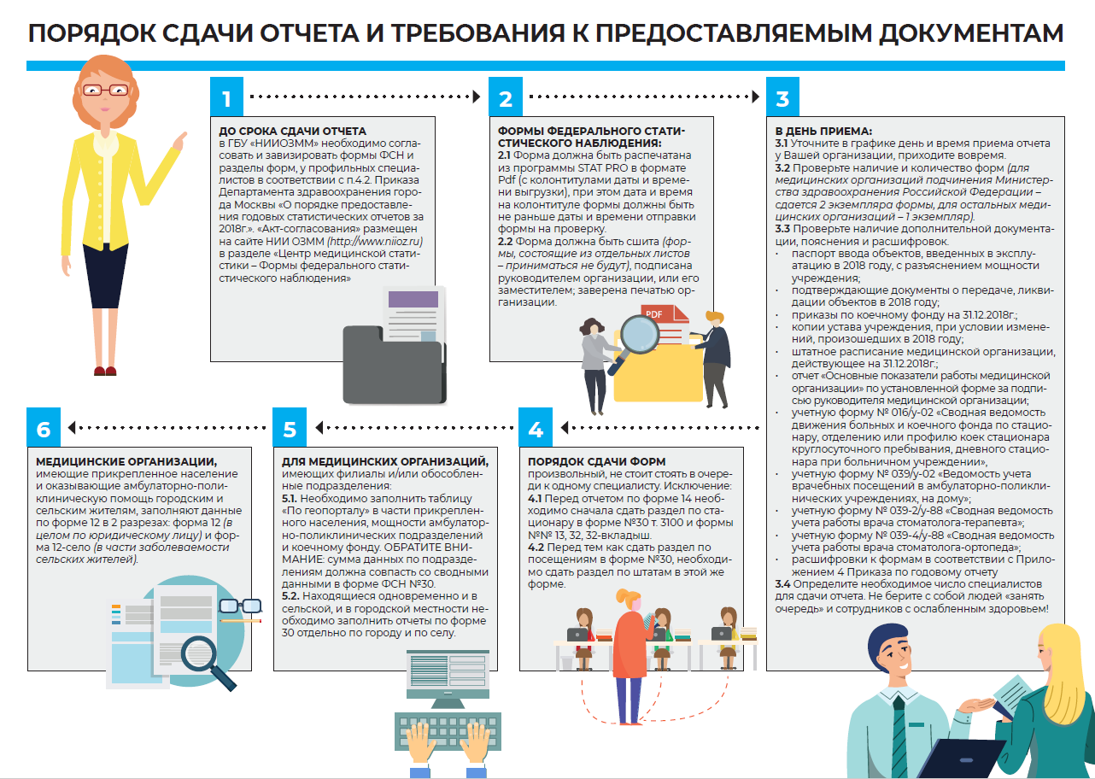
ПОРЯДОК СДАЧИ ОТЧЕТА

Slide 5
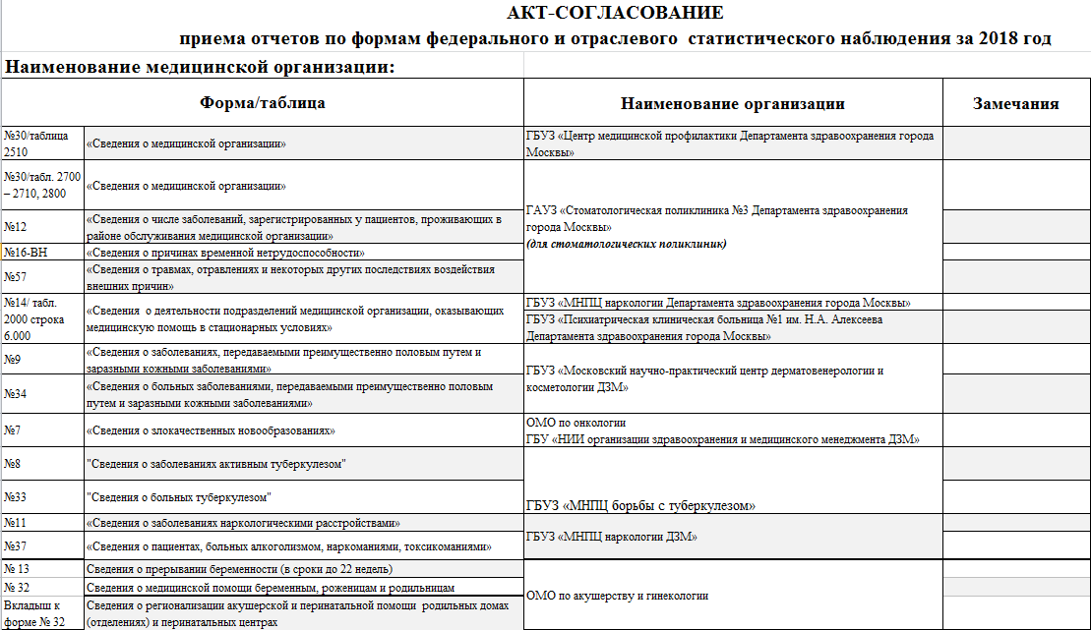
АКТ СОГЛАСОВАНИЯ

Slide 6
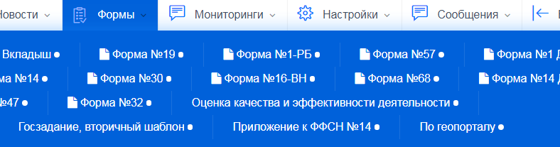
ОБЯЗАТЕЛЬНЫЕ ДАННЫЕ В РАЗРЕЗЕ ФИЛИАЛОВ
И ОБОСОБЛЕННЫХ ПОДРАЗДЕЛЕНИЙ
В обязательном порядке предоставляются следующие данные:
 | Амбулаторно-поликлиническая мощность
 | Сведения о прикрепленном населении
 | Сведения о количестве коечного фонда

Slide 7
ПРИ ЗАПОЛНЕНИИ ФОРМЫ 30-СЕЛО,
а так же объемных показателей формы 30
По данным Мосгорстата, на 01.01.2018г. сельское население города Москвы проживает
в следующих поселениях:
Поселения | Все население (человек) | в том числе
 |  | городское | сельское
Москва | 12506468 | 12342615 | 163853
Новомосковский округ | 234226 | 120526 | 113700
Поселение Внуковское | 7411 | - | 7411
Поселение Воскресенское | 9716 | - | 9716
Поселение Десёновское | 16901 | - | 16901
Поселение Кокошкино | 16467 | 16073 | 394
Поселение Марушкинское | 6993 | - | 6993
Поселение Московский | 57224 | 53417 | 3807
Поселение Мосрентген | 20104 | - | 20104
Поселение Рязановское | 20436 | - | 20436
Поселение Сосенское | 21089 | - | 21089
Поселение Филимонковское | 6849 | - | 6849
Троицкий округ | 124671 | 74518 | 50153
Поселение Вороновское | 8869 | - | 8869
Поселение Киевский | 13868 | 13594 | 274
Поселение Кленовское | 3617 | - | 3617
Поселение Краснопахорское | 4867 | - | 4867
Поселение Михайлово-Ярцевское | 5377 | - | 5377
Поселение Новофедоровское | 6846 | - | 6846
Поселение Первомайское | 8378 | - | 8378
Поселение Роговское | 3408 | - | 3408
Поселение Щаповское | 8517 | - | 8517
+
Московская
и Тверская
области

Slide 8
ПРИ ЗАПОЛНЕНИИ ФОРМЫ 12-СЕЛО
Разрез формы ФСН №12-Село предоставляется если медицинская организация оказывала помощь сельским жителям, независимо от места расположения самой организации!!!

Slide 9
ОСОБЫЙ КОНТРОЛЬ! (для службы статистики)
1 | Важно! Не потерять объемы медицинской помощи оказанной вашими медицинскими работниками
2 | Отлеживать данные в динамике, при значительном изменении данных - разобраться и подготовить пояснения
3 | Не делать идентичными данные по формам 30 и 62, а понимать причины расхождения
4 | Просчитывать и представлять показатели по формам на подпись руководителю до сдачи отчета
5 | Сверять данные форм с регистрами и информационными системами
ВАЖНО!

Slide 10
ОСОБЫЙ КОНТРОЛЬ! (для кадровой службы)
1 | Важно! Проверить отсутствие роста штатных, занятых должностей и физических лиц по врачам-лаборантам
2 | Отлеживать данные в динамике, при значительном изменении данных - разобраться и подготовить пояснения
3 | Просчитывать и представлять показатели по формам на подпись руководителю до сдачи отчета
4 | Сверить данные форм с регистрами и информационными системами
ВАЖНО!

Slide 11

МОСКВА
2018
БЛАГОДАРЮ
ЗА ВНИМАНИЕ
Подчернина Анастасия Михайловна
Заведующая филиалом ЦМС

